Slide 1
第15章
波动率微笑

Slide 2
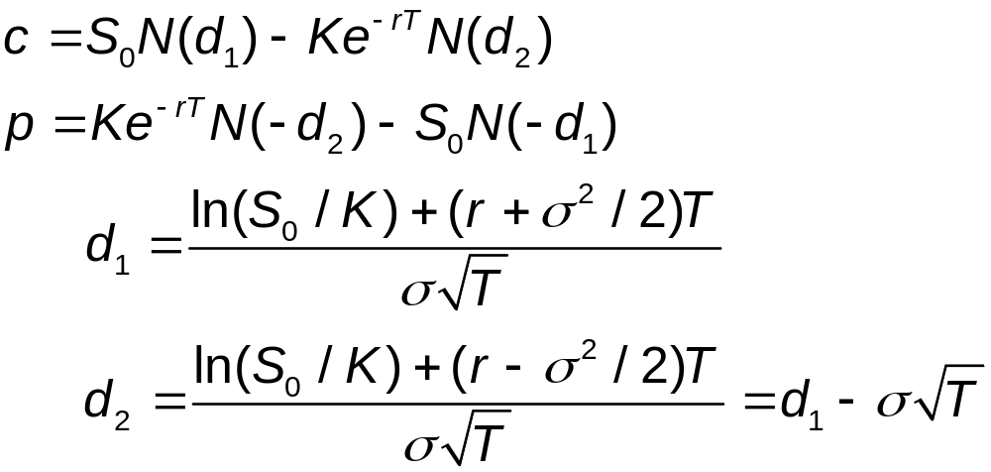
波动率的估计
使用历史波动率来估计未来波动率
使用隐含波动率来估计未来波动率

Slide 3
隐含波动率
期权价格在市场上都观察得到，因此，实务界就将期权价格代入BSM公式，反求出波动率
求出来的波动率被称为隐含波动率
若BSM公式是正确的，那么求出的隐含波动率应该是唯一的，不应随着到期日的不同或者执行价格的不同而变化，这是因为波动率描述资产的波动变化，与其上的衍生产品无关
但实际上却不是这样

Slide 4
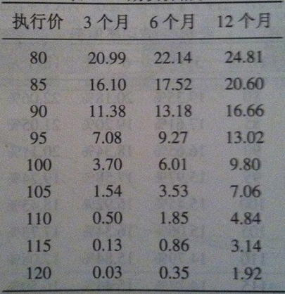
示例
某个资产现价100元
不同期限和不同执行价格看涨期权的价格由右表列出

Slide 5
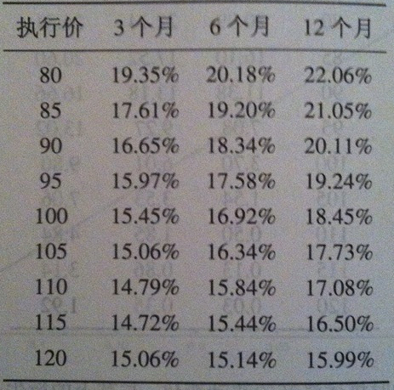
隐含波动率

Slide 6
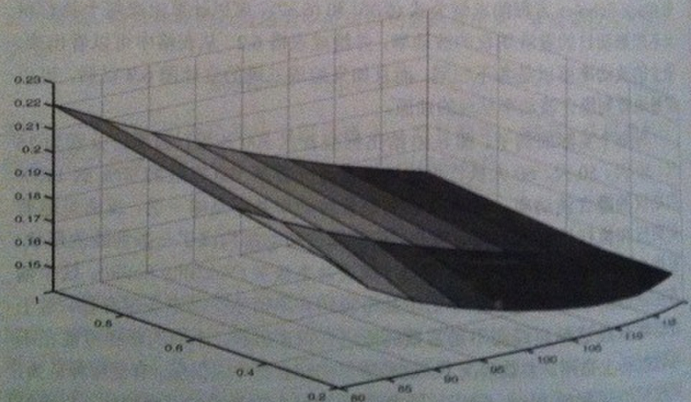
波动率曲面续

Slide 7
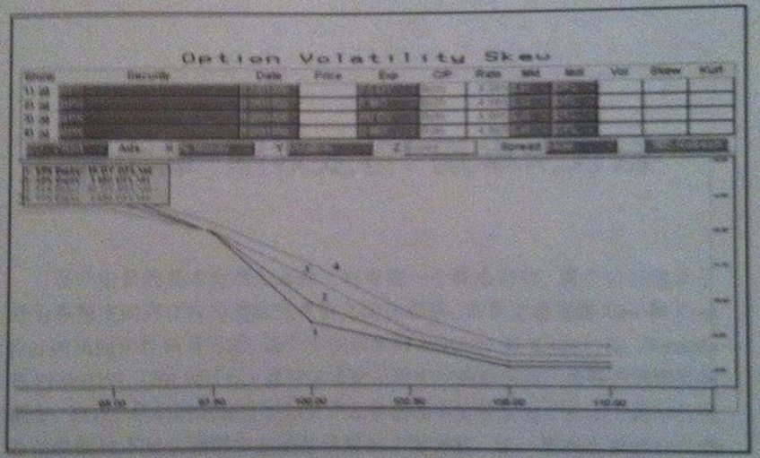
标准普尔500指数隐含波动率

Slide 8
为什么波动率微笑对欧式看涨期权与看跌期权是一样的？
由看跌-看涨平价公式 p + S₀e^{−qT} = c +K e^{–rT} 可求得期权价格(p_{mkt} and c_{mkt}) ，BSM公式同样可求得期权价格(p_{bs} and c_{bs})
因此有， p_{mkt}− p_{bs}=c_{mkt}− c_{bs}
当p_{bs} = p_{mkt}时，必有 c_{bs} = c_{mkt}
当欧式看跌期权和看涨期权拥有相同的执行价格和期限时，其隐含波动率是一样的

Slide 9
外汇期权波动率微笑
隐含波动率
执行价格

Slide 10
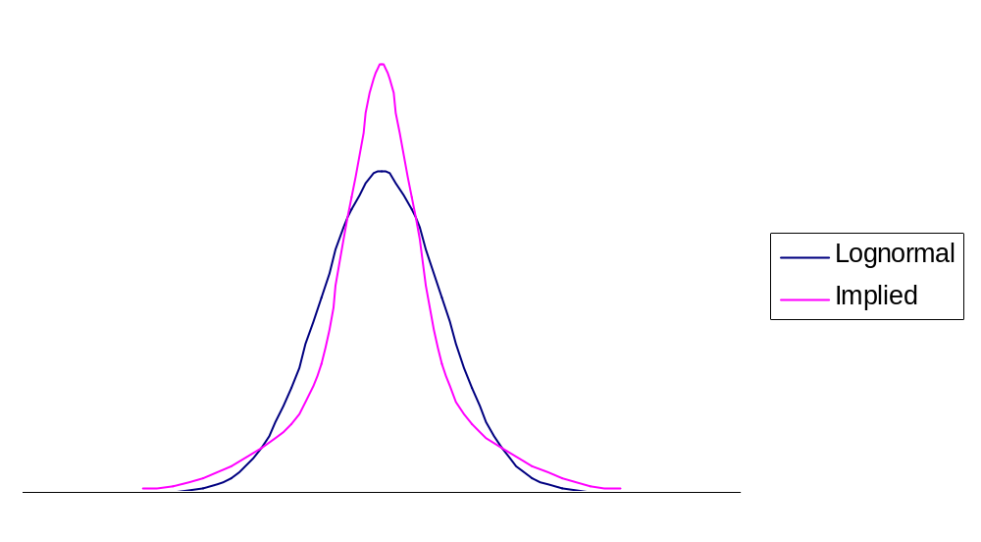
外汇期权隐含概率分布
隐含
对数正态
K₁
K₂

Slide 11
外汇期权隐含概率分布的性质
隐含分布比对数正态分布更具有肥尾特征
隐含分布比对数正态分布峰值更高

Slide 12
外汇期权波动率微笑存在的原因
汇率波动率是随机的而非常数
汇率波动率常常具有跳跃性而非连续变化

Slide 13
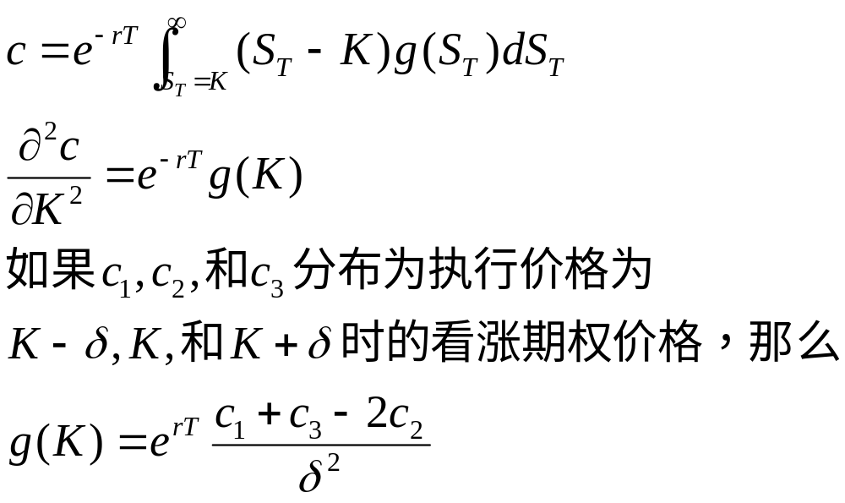
隐含概率分布的确定

Slide 14
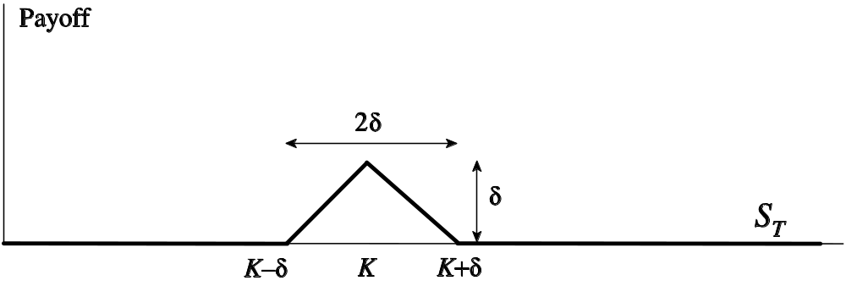
几何解释
假定概率密度函数为g(K)，执行价格分别为 K−δ，K和 K+ δ时，有c₁ +c₃ −c₂ = e^{−rT} g(K) δ²

Slide 15
汇率变化的历史分析
 | 历史数据(%) | 正态分布(%)
>1 SD | 25.04 | 31.73
>2SD | 5.27 | 4.55
>3SD | 1.34 | 0.27
>4SD | 0.29 | 0.01
>5SD | 0.08 | 0.00
>6SD | 0.03 | 0.00

Slide 16
股票期权波动率微笑
隐含
波动率
执行
价格

Slide 17
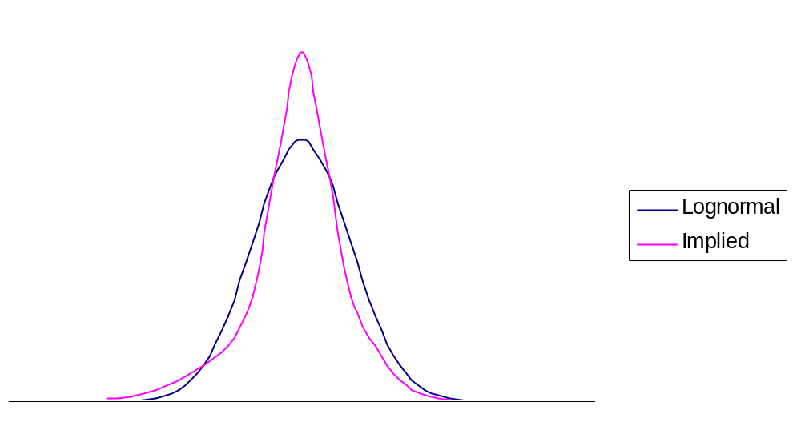
股权期权隐含概率分布

Slide 18
股票期权隐含分布的性质
隐含分布比对数正态分布的左尾更肥
隐含分布比对数正态分布的右尾更瘦

Slide 19
股票期权波动率微笑存在的原因
杠杆效应
恐惧症

Slide 20

其他的波动率微笑
当存在以下情形时，波动率微笑的情形如何？
  真实分布左尾偏瘦而右尾更肥
  真实分布的左尾和右尾都偏瘦

Slide 21
描述波动率微笑的方法
横坐标用K/S₀
横坐标用K/F₀ ，或者更准确用ln (K/F₀ )
横坐标用期权的delta
  交易员有时把平值期权定义为Delta等于0.5的看涨期权或Delta等于-0.5的看跌期权

Slide 22
波动率期限结构
除了计算波动率微笑，交易员还计算波动率期限结构
波动率期限结构揭示了随着期权期限的变化，隐含波动率的变动情况
当短期的历史波动率较高时，波动率期限结构向下倾斜，因为这时波动率预期会降低；当波动率较低时，波动率期限结构向上倾斜，因为这时波动率预期会升高

Slide 23
波动率曲面
作为执行价格和到期期限的函数，隐含波动率又被称作波动率曲面

Slide 24
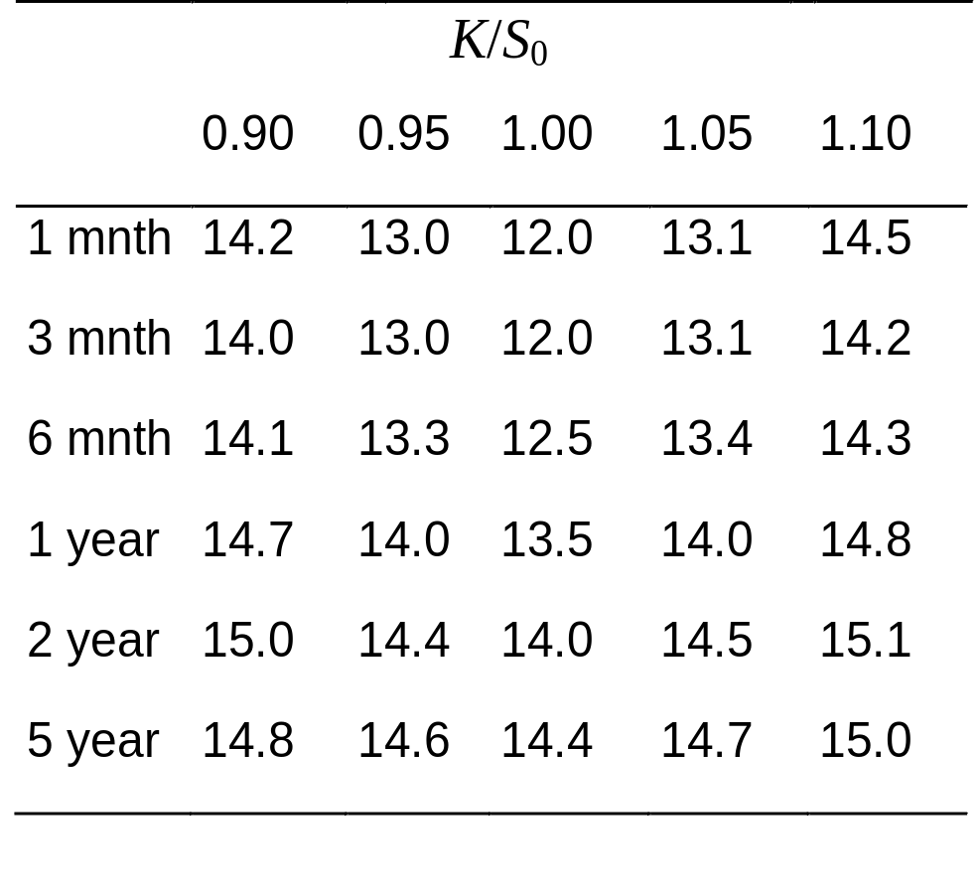
波动率曲面示例

Slide 25
当预期价格大跳跃时的波动率微笑
平值期权的隐含波动率比虚值期权或实值期权更高（因此波动率微笑呈皱眉状）

